Slide 1

មជ្ឈមណ្ឌលកូរ៉េ សហ្វវែរ អេច អ ឌី
Korea Software HRD Center
Java Presentation Materials
ឣ្នកប្រឹក្សាយោបល់: បណ្ឌិត​​ គីម​ ថេខ្យុង
ឣ្នកណែនំា: លោក លាង ប៊ុនរ៉ុង
លោក លន់ សុវត្ថានា
លោក ផេង តុលា
លោក ដារ៉ា ពេញចិត្ត
www.kshrd.com.kh

Slide 2
មាតិកា
1. Primitive Data Type/Wrapper Class
2. Auto Boxing
3. Promotion and casting
4. Operators
5. System Class input/output
6. BufferedReader/InputStreamReader

Slide 3
ថ្នាក់ ភ្នំពេញ
ក្រុមទី ៣
ប្រធានបទ៖ Java Syntax and Data Type
សមាជិក
ជឿង ស្រីអូន
ប៉ែន​ លីម៉ែង
ជា​​​ បូណា
គា​ ម៉េងស្រ៊ា
ពេក រតនៈ

Slide 4
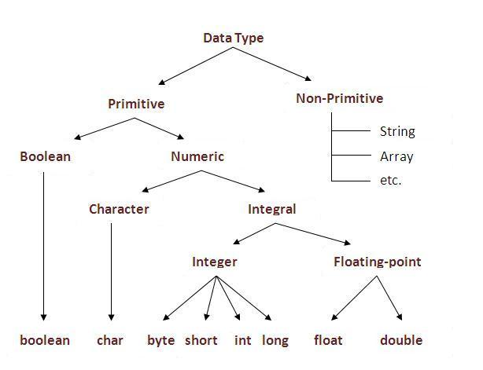
1.1 Primitive Type

Slide 5
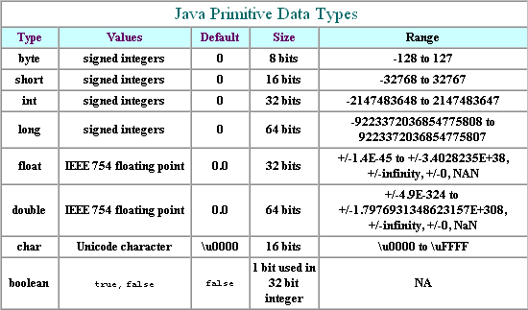
1.1 Primitive Type
គឺជា Data Type មួយប្រភេទ​ ដែល variable របស់វាផ្ទុកតម្លៃធម្មតា ហើយរក្សារទុកជាបណ្តោះអាសន្នក្នុង Memory ។

Slide 6
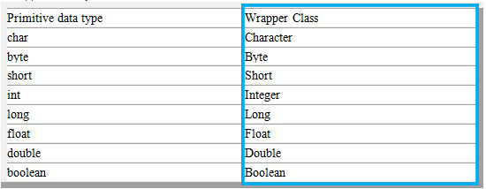
1.2 Wrapper Class
វាគឺជា អញ្ញាត Reference, ឬអាចនិយាយថា វាផ្ទុកក្ដោបនៅ Primitive data type value នៅក្នុង Wrapper Class Object ដែលជាធម្មតា value ផ្ទុកនៅក្នុង Heap ហើយ Reference របស់វាផ្ទុកក្នុង Stack។

Slide 7
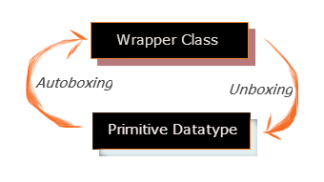
2. Auto Boxing
Autoboxing គឺជាការបំលែងដោយស្វ័យប្រវត្តិ ដែល Java compiler ធ្វើឡើងរវាង primitive types និង corresponding object wrapper classes ។ ឧទាហរណ៌ : បំលែង int ទៅ Integer, double ទៅ Double, និង មួយគំនរធំទៀត។
List<Integer> li = new ArrayList<>();
for (int i = 1; i < 50; i += 2)
li.add(i);
Autoboxing អនុញ្ញាតអោយអ្នកសរសេរកម្មវិធីសរសេរ code បានស្អាតជាងមុនដើម្បីងាយស្រួលអាន។

Slide 8
2. Auto Boxing
Collections ភាគច្រើនមិនអាចផ្ទុក primitive value បានទេ
Collections អាចផ្ទុកតែ references type តែប៉ុណ្ណោះ
គេត្រូវបំលែងវាទៅជា references type (corresponding object wrapper classes)
នៅពេលដែលយើងយកតំលៃចេញមក បានជា references type
បើសិនជាយើងចង់បានជា primitive type , ត្រូវតែ unbox references type ដោយប្រើ intValue method
ទោះបីជាយ៉ាងណាក៍ដោយវាមិនសូវជាល្អប៉ុន្មានទេ

Slide 9
3. Promotion and Casting
Promotion and Casting គឺជាការបំលែង Structure នៃប្រភេទមួយទៅ Structure នៃប្រភេទមួយទៀត។ វាត្រូវបានគេហៅម្យ៉ាងទៀតថា Conversion។
- sub type បំលែងទៅ super type (គ្មានការត្រួតពិនិត្យ និង គ្មាន error នៅពេល Run time )
- super type បំលែងទៅ sub type (មានការត្រួតពិនិត្យ និង អាចមាន error នៅពេល Run time)
- primitive type ដែលមាន bits តូច ទៅ primitive type ដែលមាន bits ធំជាង(មិនមានការបាត់បង់ ទិន្ន័យ)
- primitive type ដែលមាន bits ធំជាង ទៅ primitive type ដែលមាន bits តូចជាង(អាចមានការបាត់ បង់ទិន្ន័យ)

Slide 10
4. Operators
Operator គឺជានិមត្តសញ្ញាពិសេសមួយដែលប្រើសំរាប់ប្រតិបត្តិការគណនាតម្លៃរវាងអង្គទី១, ទី២, ឬទី៣ ដើម្បីទទួលបានលទ្ឋផលពីការគណនានោះ។
ប្រភេទនៃ Operator រួមមាន៖
Assignment Operator
Arithmetic Operator
​​Unary Operator
Equality Operator និង Relational Operator
Conditional Operator
Bitwise and Bit Shift Operators

Slide 11
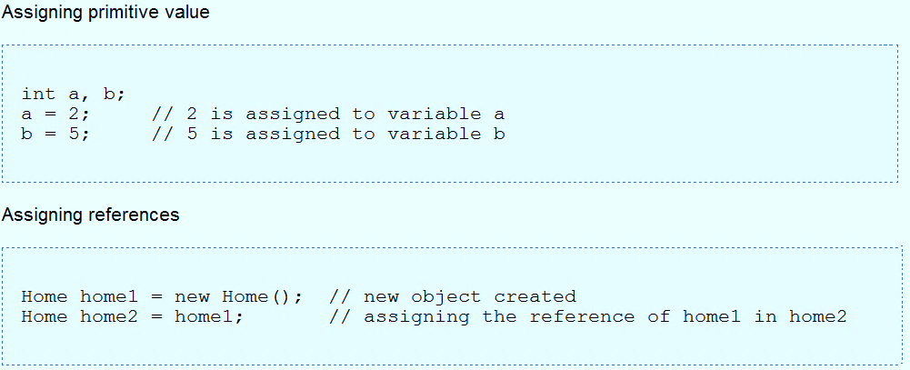
4.1 Assignment Operators
Assignment Operators គឺគេប្រើសំរាប់ផ្ទេរតម្លៃពីអង្គខាងស្តាំមកឲ្យអង្គខាងឆ្វេង។
រូបមន្ត
ឧទាហរណ៍
<variable> = <expression>

Slide 12
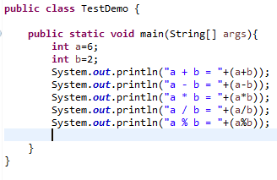

4.2 Arithmetic Operators
ប្រើសំរាប់ធ្វើប្រមាណវិធី៖ បូក ដក គុណ​ ចែក និងចែករកសំណល់(%)។ វាដូចនឹងគណិតវិទ្យយើងដែរ តែខុសត្រូវមាន “ចែករកសំណល់”។
Operator | បំណកស្រាយ
+ | សំរាប់គណនាបូកតម្លៃ និងត String
- | គណនាតម្លៃដក
* | គណនាតម្លៃគុណ
/ | គណនាតម្លៃចែក
% | គណនាតម្លៃចែករកសំណល់
output:

Slide 13
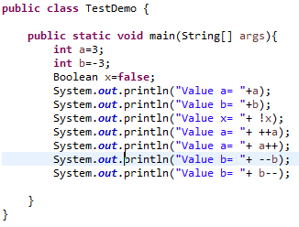
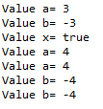
4.3 Unary Operators
ប្រើសំរាប់គណនាតម្លៃឲ្យ កើន​ ឬ ថយ, បញ្រ្ចាសសញ្ញានៃតម្លៃ ហើយជាទូទៅវាមានអង្គតែម្ខាងទេ។
Operator | បំណកស្រាយ
+ | សំរាប់បញ្ជាក់ថា តម្លៃលេខជាវិជ្ជមាន តែជាទូទៅគេមិនចាំបាញ់វាពីមុខទេ
- | សំរាប់បញ្ជាក់ថា តម្លៃលេខជាតម្លៃលេខអវិជ្ជមាន
++ | ជា Increment operator វាកើនតម្លៃម្តង 1
-- | ជា Decrement operator វាថយតម្លៃម្តង 1
! | ជា Logical complement operator វាបញ្ច្រាស់តម្លៃនៃ Boolean
output:

Slide 14
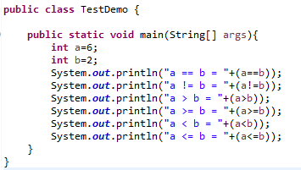

4.4 Equality and Relational Operators
Equality and Relational Operators សំរាប់ប្រៀបធៀបថា តើអង្គទី១ ធំជាង, តូចជាង, ស្មើ ឬមិនស្មើទៅអង្គម្ខាងទៀត។
Operator | បំណកស្រាយ
== | ស្មើ
!= | មិនស្មើ
> | ធំជាង
>= | ធំជាងស្មើ
< | តូចជាង
<= | តូចជាងស្មើ
Instanceof | ជាសមាជិកនៃ Class
?: | ដូចនឹង if-then-else ដែរ
output:

Slide 15
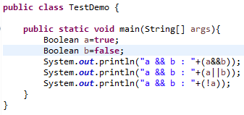

4.5 Conditional Operators
ប្រមាណវិធី “​&&”, ​” || ” សំរាប់សិក្សាលក្ខខណ្ឌលើ Variable ជាប្រភេទ Boolean ចំនែកឯ “ ! ” វិញ ប្រើសំរាប់ធ្វើឲ្យតម្លៃផ្ទុយពីតម្លៃដើម។
Operator | បំណកស្រាយ
&& | ឈ្នាប់និង
|| | ឈ្នាបឬ
! | ផ្ទុយពី
output:

Slide 16
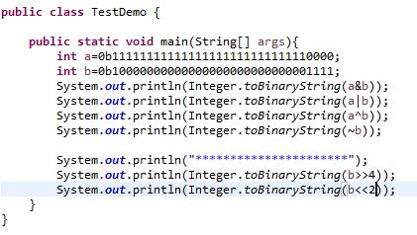
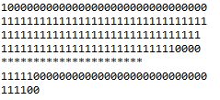
4.6 Bitwise and Bit Shift Operators
Bitwise Operators ប្រើសំរាប់សិក្សារទៅលើប្រភេទទិន្នន័យ ជាលេខ( int, long, short, char) និង Byte ហើយ Operators ទាំងអស់ធ្វើការលើតំលៃជា bit (0101 0101)។​
Operators ទាំងអស់មានដូចជា:
~ : ឈ្នាប់មិន
<<​ : រំកិល bit ទៅឆ្វេង
>> : រំកិល bit ទៅស្តាំ
& : ឈ្នាប់និង
^ : XOR Operator
| : ឈ្នាប់ឬ
output:

Slide 17
5. System Class Input / Output
System Class គឺជា Class ដែលស្ថិតនៅក្នុង ភាសា Java ហើយវាផ្ទុកនូវ class fields និង methods
ជាច្រើនជាពិសេសជាមុខងារសំរាប់ Input និង Output
System Class I/O មាន ២​ fields​ គឺ :
Standard Input សំរាប់បញ្ចូលទិន្នន័យ ពី Keyboard ( System.in )
Standard Output សំរាប់បង្ហាញទិន្នន័យ ទៅលើ Console មានពីរប្រភេទគឺ
System.err ប្រើសំរាប់បង្ហាញទិន្នន័យ error ទៅលើ Console
System.out ប្រើសំរាប់បង្ហាញទិន្នន័យត្រឹមត្រូវរឺទិន្នន័យធម្មតា ទៅលើ Console

Slide 18
5. System Class Input / Output
Standard Output មាន methods ចំនួន ៣ សំរាប់ធ្វើការបង្ហាញ
print()​ សំរាប់បង្ហាញអក្សរមួយជួរគ្មានចុះបន្ទាត់
- println() សំរាប់បង្ហាញអក្សរមួយជួររួច ចុះបន្ទាត់
printf() សំរាប់បង្ហាញអក្សរដែលយើងអាចធ្វើការ Formatting

Slide 19
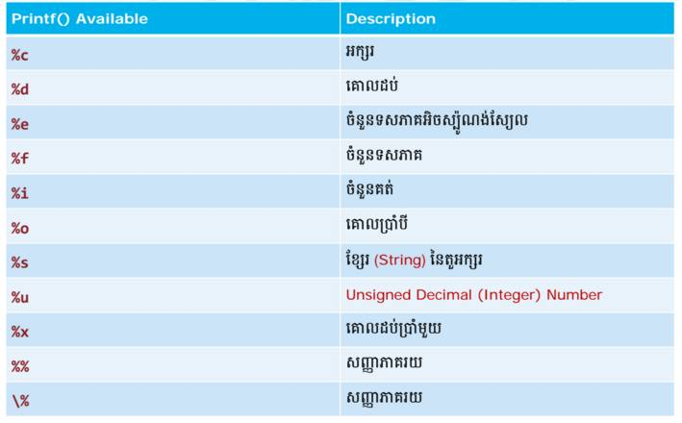
5. System Class Input / Output

Slide 20
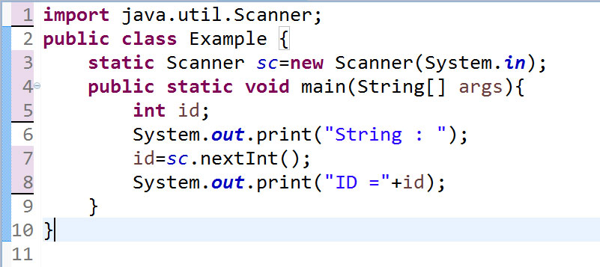
5.1 Scanner Class
Scanner Class គឺជា​ class មួយនៅក្នុង​ Package java.util ហើយវាប្រើសំរាប់​ read និង​​​ parse data​​ ពី input stream វាថែមទាំងបំបែក input data ទៅជា tokens ដោយប្រើ delimiter ។ Scanner​ Class បង្កើតឡើងនៅ java version 1.5 ដើម្បីប្រើ Scanner Class ត្រូវអនុវត្តដូចខាងក្រោម:

Slide 21
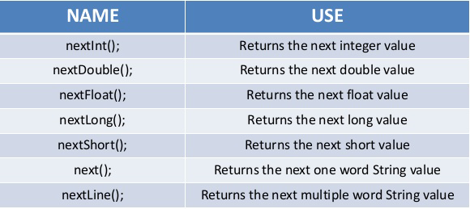
5.1 Scanner Class
Scanner methods

Slide 22
6.1 BufferedReader / InputStreamReader
BufferedReader​​ ជា class ដែលគេប្រើសំរាប់ចាប់យកតំលៃជា Character ពី​ InputStreamReader ដែលស្ថិតក្នុង​​ Package ( java.io.BufferedReader; ) វាមាន methods ពីរសំរាប់ចាប់យកតំលៃគឺ
- read() ចាប់យកតំលៃជា Character មួយខ្ទង់
- readLine() ចាប់យកតំលៃជា Characters ម្តងមួយ Line
InputStreamReader​​ ជា class ដែលគេប្រើសំរាប់ចាប់យកតំលៃពី (System.in) បន្ទាប់មកវាធ្វើការបំលែង ពី​​ bytes ទៅ​ characters ហើយបញ្ចូនទៅកាន់ BufferedReader​​ ។ InputStreamReader ស្ថិតក្នុង​​ Package ( java.io.InputStreamReader; )

Slide 23
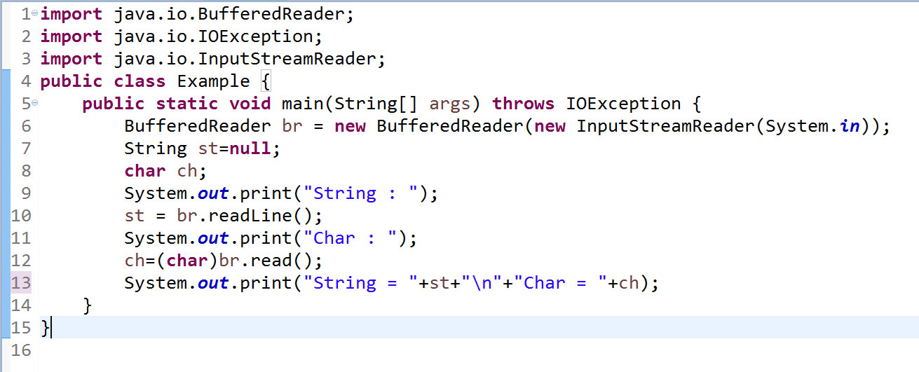
6.2 BufferedReader / InputStreamReader

Slide 24
ប្រភពឯកសារ
http://www.javatpoint.com/history-of-java
http://docs.oracle.com/javase/7/docs/api/
http://www.javatpoint.com/creating-api-document
http://www.khmeracademy.org/elearning/play.act?v=63&p=4
https://en.wikipedia.org/wiki/IEEE_floating_point
http://web.deu.edu.tr/doc/oreily/java/langref/ch04_js.htm

Slide 25
សូមអរគុណ!!!

